Slide 1
UBND HUYỆN PHÙ CÁT
Trường Tiểu học số 2 Cát Minh
Nhiệt liệt chào mừng quý thầy cô về dự giờ
Môn: Hoạt động trải nghiệm
Giáo viên: Nguyễn Thị Hồng Điệp
Tháng 11/2024

Slide 2
Thứ sáu ngày 08 tháng 11 năm 2024
Môn: Hoạt động trải nghiệm
Khởi động
Bài hát:
Tập thể dục buổi sáng

Slide 3
Thứ sáu ngày 08 tháng 11 năm 2024
Môn: Hoạt đông trải nghiệm
Sinh hoạt lớp: Nhật kí của em

Slide 4
Thứ sáu ngày 08 tháng 11 năm 2024
Môn: Hoạt đông trải nghiệm
Sinh hoạt lớp: Nhật kí của em
Sơ kết các hoạt động trong tuần qua
Xây dựng kế hoạch hoạt động tuần 10
Sinh hoạt theo chủ đề: Nhật kí của em
Tích hợp Giáo dục An toàn giao thông

Slide 5
Thứ sáu ngày 08 tháng 11 năm 2024
Môn: Hoạt động trải nghiệm
Hoạt động 1: Sơ kết các hoạt động trong tuần qua

Slide 6
Thứ sáu ngày 08 tháng 11 năm 2024
Môn: Hoạt động trải nghiệm
Hoạt động 2: Xây dựng kế hoạch hoạt động tuần 10
Hoạt động nhóm 4

Slide 7
Thứ sáu ngày 08 tháng 11 năm 2024
Môn: Hoạt động trải nghiệm
Kế hoạch hoạt động tuần 10
*Về học tập: Chăm chỉ học tập, ôn tập kiến thức, giúp đỡ nhau trong học tập để chuẩn bị kiểm tra định kì giữa học kì I.
*Về nề nếp: Đi học đều, đúng giờ, trật tự trong giờ học, xếp hàng chào cờ và tập thể dục giữa giờ nghiêm túc.
*Về các hoạt động khác: Giữ gìn vệ sinh, trang trí lớp học, phòng chống dịch bệnh, thực hiện an toàn giao thông; tham gia đầy đủ các phong trào; tìm hiểu ý nghĩa ngày Nhà giáo Việt Nam.

Slide 8
Thứ sáu ngày 08 tháng 11 năm 2024
Môn: Hoạt động trải nghiệm
3. Sinh hoạt theo chủ đề: Nhật kí của em

Slide 9
Thứ sáu ngày 08 tháng 11 năm 2024
Môn: Hoạt đông trải nghiệm
Hoạt động 3: Sinh hoạt theo chủ đề Nhật kí của em

Slide 10
Thứ sáu ngày 08 tháng 11 năm 2024
Môn: Hoạt đông trải nghiệm

Slide 11
Thứ sáu ngày 08 tháng 11 năm 2024
Môn: Hoạt đông trải nghiệm
Hoạt động 3: Sinh hoạt theo chủ đề Nhật kí của em
Hoạt động nhóm 4:
Chia sẻ nhật kí với bạn

Slide 12
Thứ sáu ngày 08 tháng 11 năm 2024
Môn: Hoạt đông trải nghiệm
Hoạt động 3: Sinh hoạt theo chủ đề Nhật kí của em
Hoạt động cả lớp:
Chia sẻ nhật kí với các bạn

Slide 13
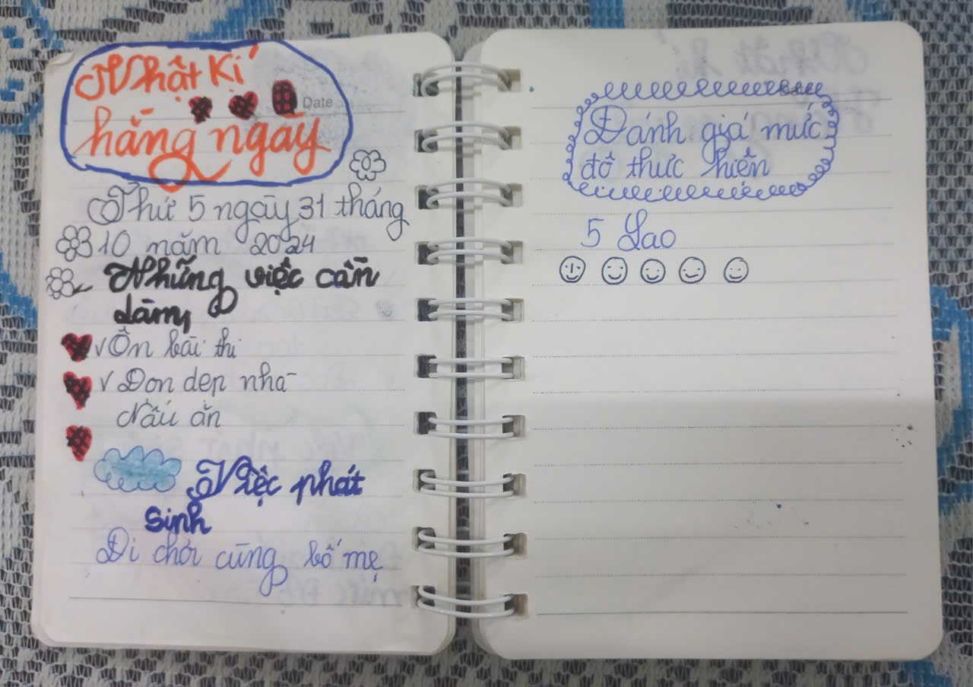
Ngọc

Slide 14
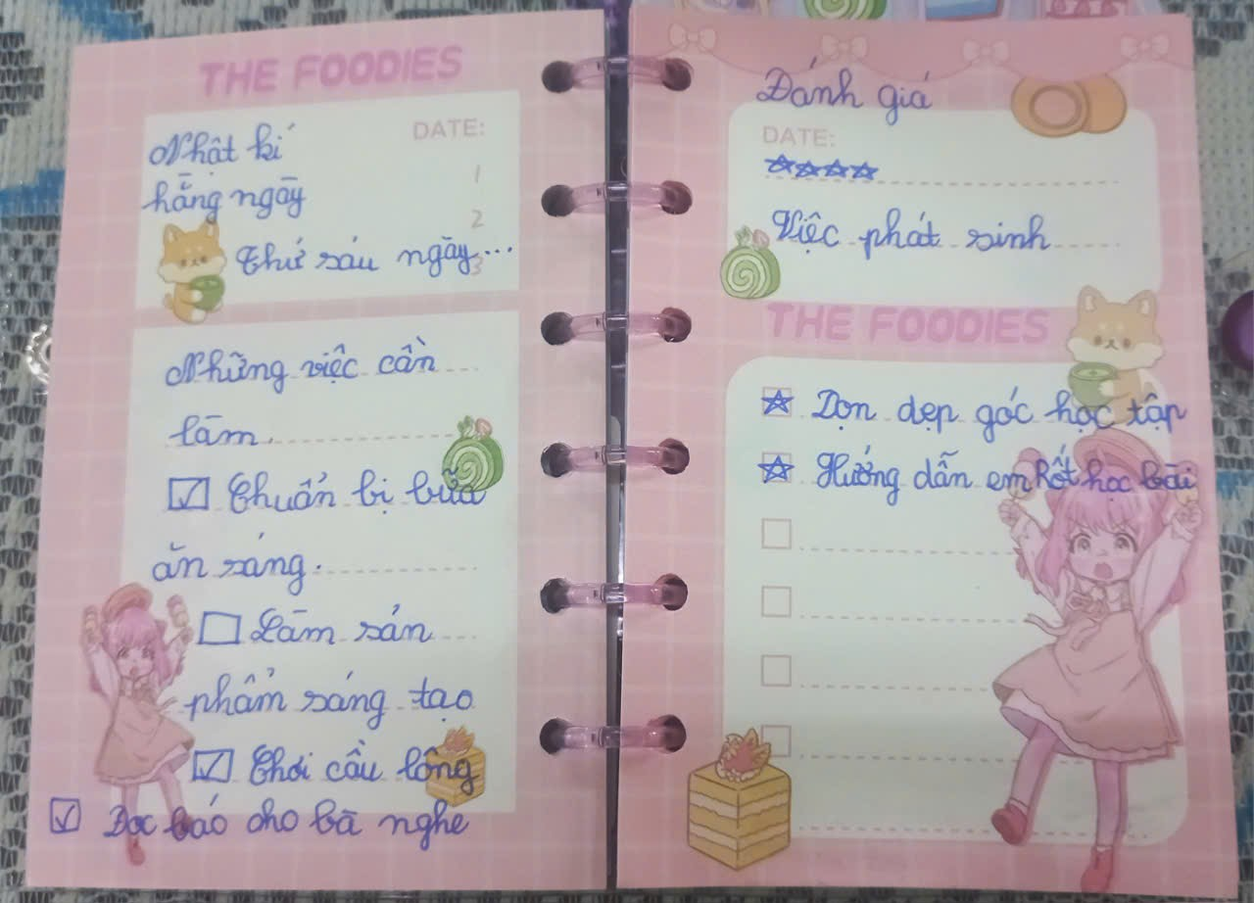
Hiền Vy

Slide 15
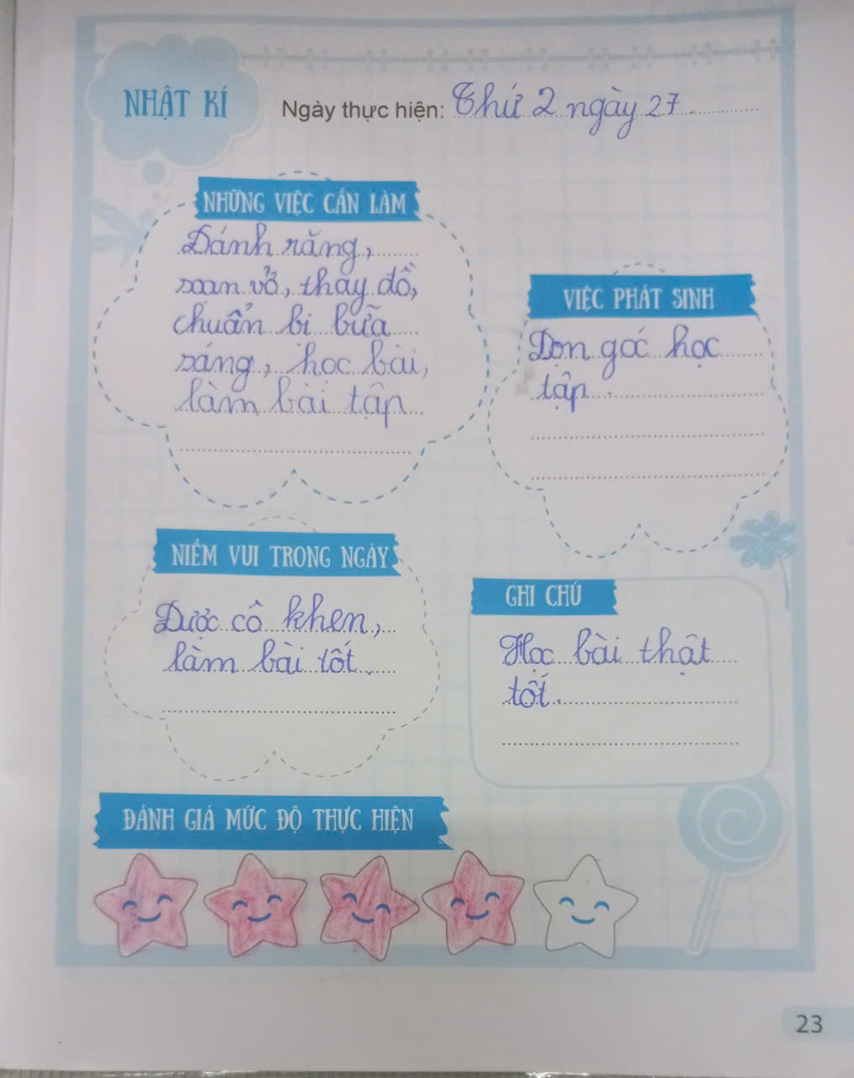
Vân

Slide 16
Thứ sáu ngày 08 tháng 11 năm 2024
Môn: Hoạt đông trải nghiệm
Hoạt động 4: Giáo dục An toàn giao thông
Bài 1: Điều khiển xe đạp an toàn
1. Các bước điều khiển xe đạp an toàn:

Slide 17
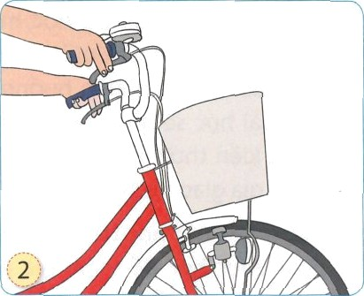
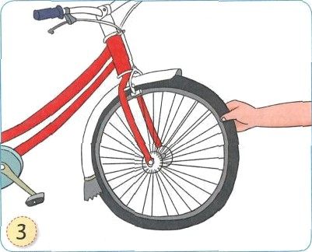
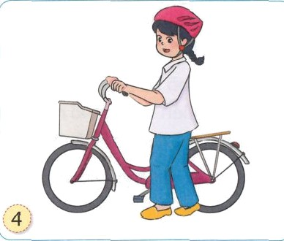
a) Quan sát tranh và cho biết những việc cần làm trước khi điều khiển xe.

Slide 18
b) Quan sát tranh và chỉ ra cách điều khiển xe đạp của các bạn trong tranh. So sánh cách điều khiển xe đạp của em và các bạn.

Slide 19
c)

Slide 20
Bài 1: Điều khiển xe đạp an toàn
1. Các bước điều khiển xe đạp an toàn:
Chuẩn bị
Điều khiển xe
Dừng, đỗ xe

Slide 21
Thứ sáu ngày 08 tháng 11 năm 2024
Môn: Hoạt đông trải nghiệm
Hoạt động 4: Giáo dục An toàn giao thông
Bài 1: Điều khiển xe đạp an toàn
2. Nhận biết một số hành vi điều khiển xe đạp không an toàn

Slide 22
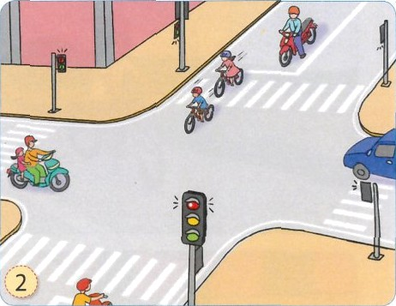
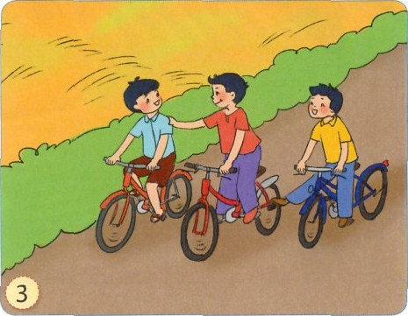
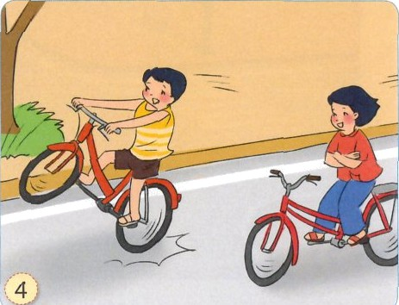
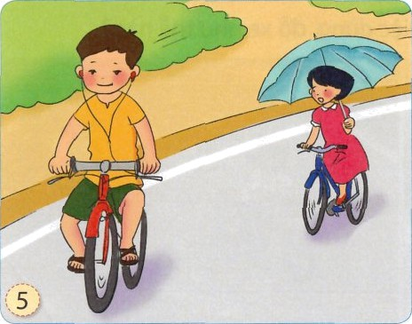
Quan sát tranh và chỉ ra những hành vi điều khiển xe đạp không an toàn.

Slide 23
Thứ sáu ngày 08 tháng 11 năm 2024
Môn: Hoạt đông trải nghiệm
Vận dụng, trải nghiệm

Slide 24
Thứ sáu ngày 08 tháng 11 năm 2024
Môn: Hoạt đông trải nghiệm

Slide 25
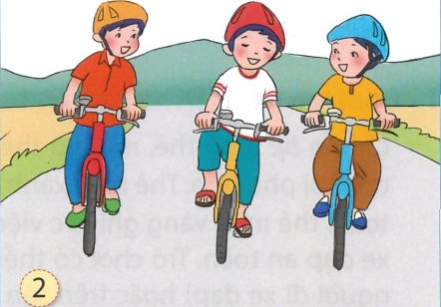
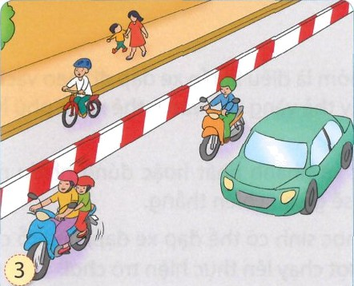
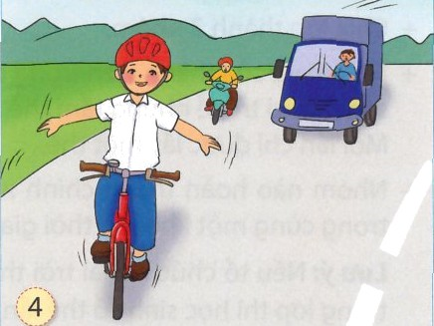
Quan sát tranh và chỉ ra những việc nên làm và không nên làm khi điều khiển xe đạp.

Slide 26
Thứ sáu ngày 08 tháng 11 năm 2024
Môn: Hoạt đông trải nghiệm
Sơ kết các hoạt động trong tuần qua
Xây dựng kế hoạch hoạt động tuần 10
Sinh hoạt theo chủ đề: Nhật kí của em
Tích hợp Giáo dục An toàn giao thông

Slide 27
CHÚC QUÝ THẦY CÔ SỨC KHỎE CHÚC CÁC EM CHĂM NGOAN HỌC GIỎI

